Slide 1


BEGINNER EV3 PROGRAMMeer Les
Onderwerp:
Eind opdracht
Door: Droids Robotics

Slide 2
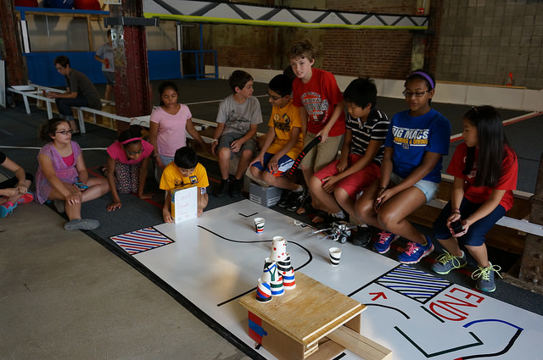
Instructie leraar
Je kunt iedere opdracht maken door gekleurde tape op een white board te plakken.
Je kunt ook grote vellen wit papier op een harde grond leggen.
Je sensor kan problemen hebben met het lezen van kde kleuren van gekleurde tape, omdat deze kleuren niet hetzelfde zijn als de Lego kleuren.
Je kunt ook oude FLL matten gebruiken. Je kunt ze soms kopen op eBay of van andere teams.
De volgende dia’s tonen een paar voorbeelden die aansluiten bij de beginners lessen.

Slide 3
doolhof 1: rechtdoor rijden en draaien
EINDE
Ga uit de basis
Ga linksaf de gang in
Ga rechtsaf
Ga rechtsaf en ga rechtdoor naar het einde
BASIS/ START

Slide 4

doolhof 2: sensoren gebruiken
Stevige muur in het noorden
EINDE
Ga uit de basis
Rij naar de muur in het noorden en raak deze aan.
Ga achteruit en navigeer door de gang.
Rij naar de muur ”Niet aanraken!” en raak de muur niet aan.
Draai en ga naar de muur in het westen.
Draai en ga rechtoor naar het EINDE!
GEBRUIK 2-3 SENSOREN!
BASIS/ START
Niet aanraken!
Lichtbalk die omvalt.

Slide 5
STOP op de lijn
Programmeer je robot om vooruit te rijden en dan precies te laten stoppen op de 3e lijn.
Je moet een herhaling en een sensor gebruiken!
Welke sensor gebruik je?

Slide 6
CREDITS
Deze les is gemaakt door Sanjay Seshan and Arvind Seshan van Droids Robotics.
Meer lessen zijn beschikbaar op www.ev3lessons.com
Auteurs email: team@droidsrobotics.org
This work is licensed under a Creative Commons Attribution-NonCommercial-ShareAlike 4.0 International License.

